Slide 1

Introdução ao Desenvolvimento Web

Slide 2
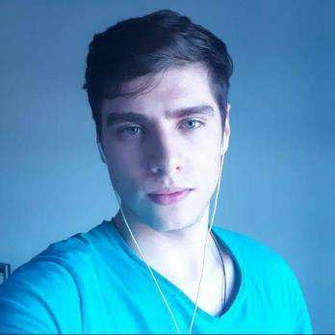
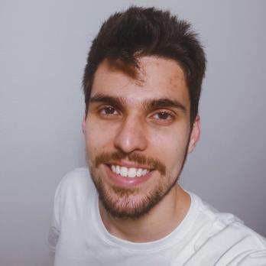
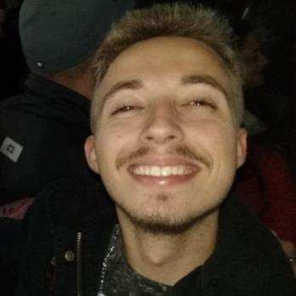

ESTAGIÁRIOS
BRUNO ALMEIDA
App developer
GEORGE COSTA
Web developer
LUCIANO CORRÊA
Game developer

Slide 3

CDG HUB
Áreas de atuação

Slide 4
Laboratório Temático
“
Fundado no ano de 2018, o CDG Hub é um espaço moderno e dinâmico que tem por objetivo reunir atividades de pesquisa, desenvolvimento e competições extra-classes que estejam fortemente conectadas à área de computação e software
”

Slide 5


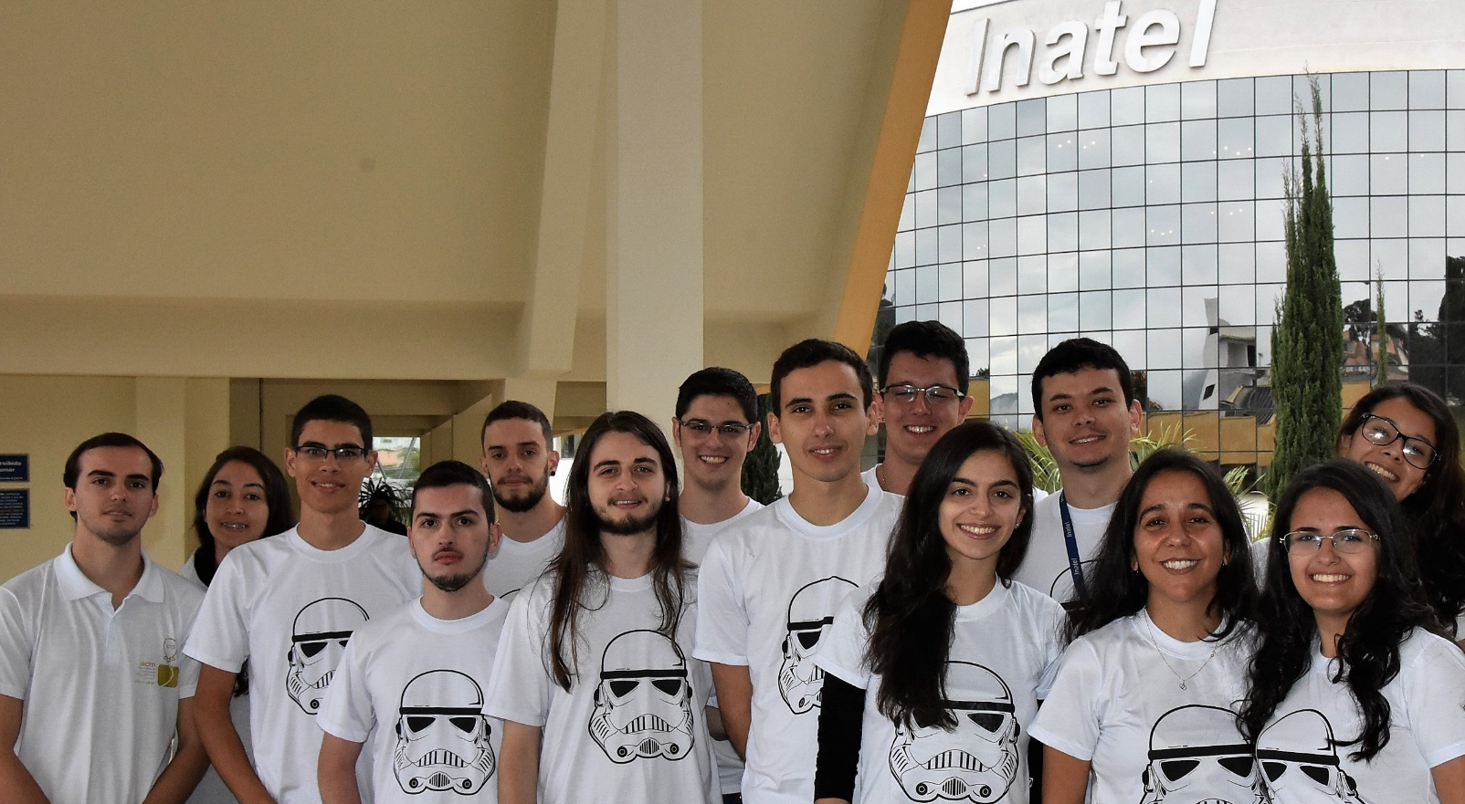
Coders, Developers and Gamers (CDG) Hub
1
Times de
Maratona de Programação
(Code Troopers)
@maratonainatel
Grupo formado por alunos, especialistas e professores que tem como objetivo explorar e resolver problemas computacionais clássicos e complexos a fim de representar o Inatel em competições externas.

Slide 6
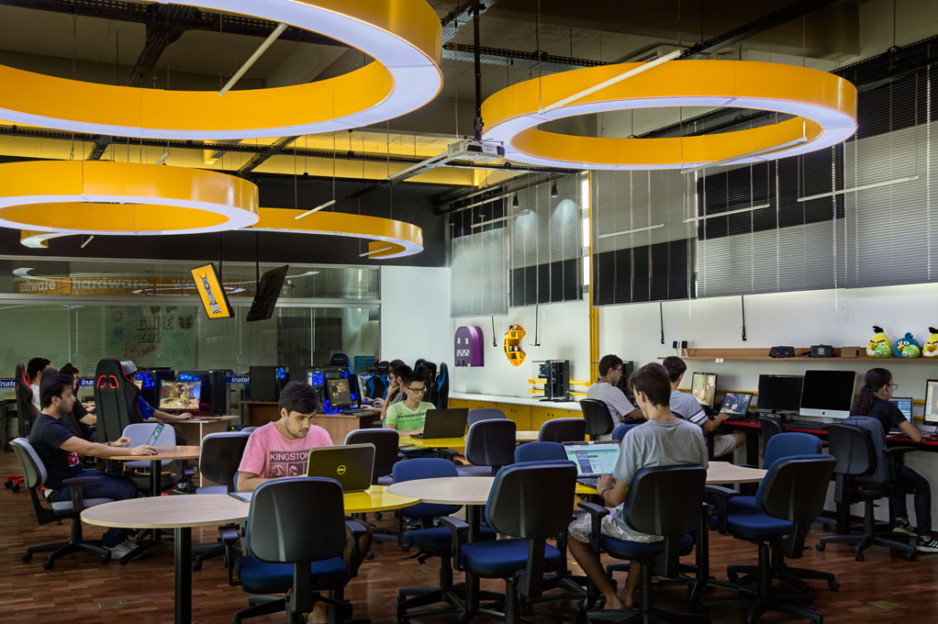
Coders, Developers and Gamers (CDG) Hub
2
P&D em Desenvolvimento de Software
Grupo formado por alunos estagiários, bolsistas e professores mestres e doutores da instituição voltado à pesquisa de novas soluções computacionais e desenvolvimento de Minimum Viable Products (MVP’s) para empresas parceiras.

Slide 7
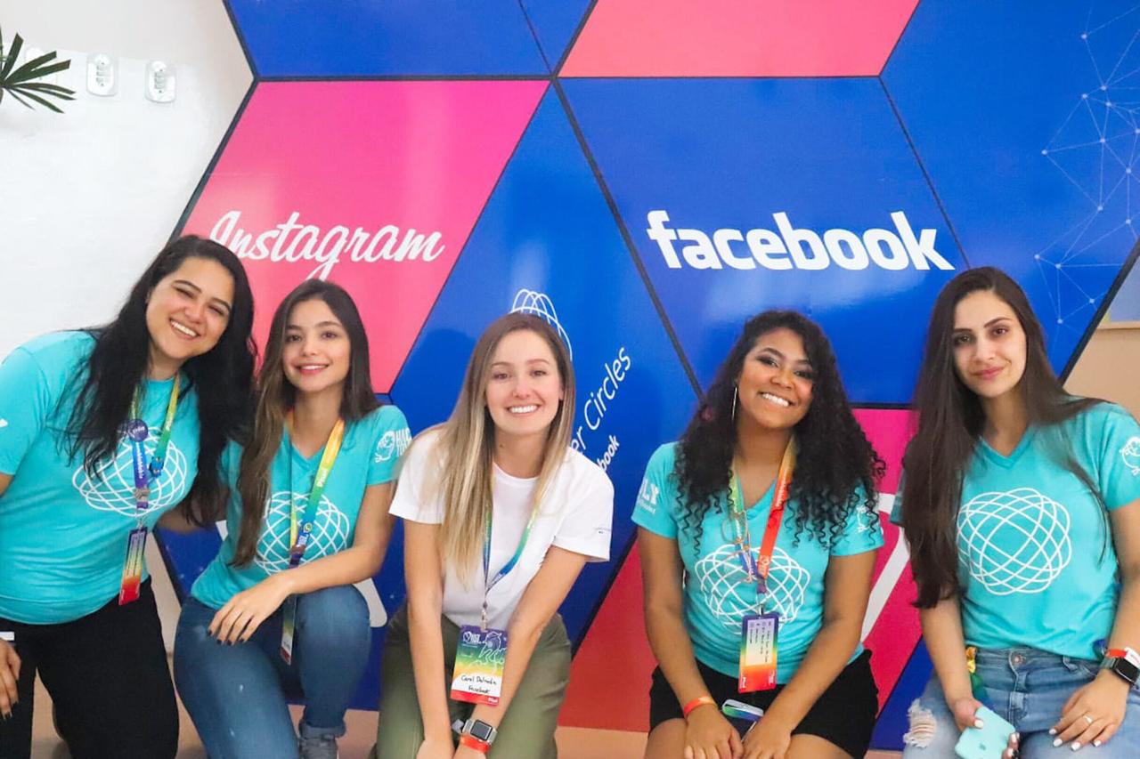
Coders, Developers and Gamers (CDG) Hub
3
Facebook Developer Circles
(Santa Rita do Sapucaí)
@devcirclesrs
Grupo liderado por alunos da insituição e oficialmente reconhecido pela rede social Facebook. Tem como objetivo realizar dinâmicas para construção de novas ideias e sessões de aprendizado sobre as últimas tecnologias utilizadas pelo Facebook e grandes empresas líderes do mercado de TI.

Slide 8
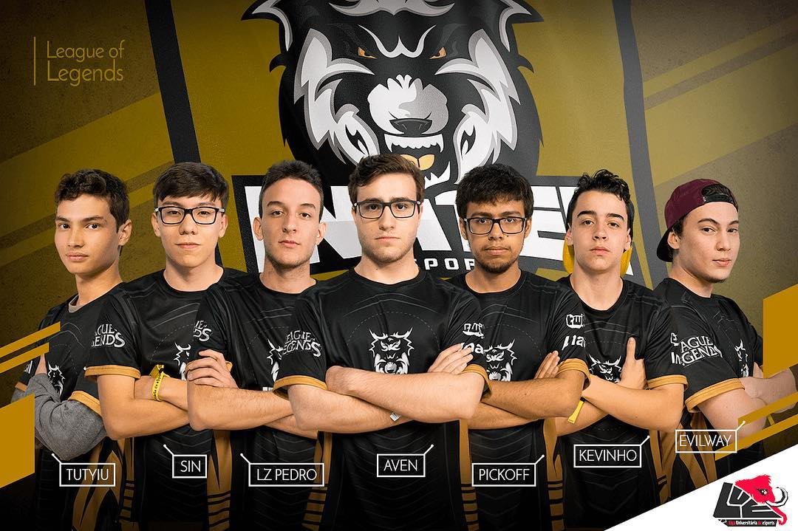
Coders, Developers and Gamers (CDG) Hub
4
Inatel
e-Sports
@inatelesports
Grupo formado por alunos da instituição que tem como objetivo aperfeiçoar e treinar jogadas de jogos digitais populares no cenário universitário a fim de representar o Inatel em competições externas. São 7 diferentes modalidades.

Slide 9
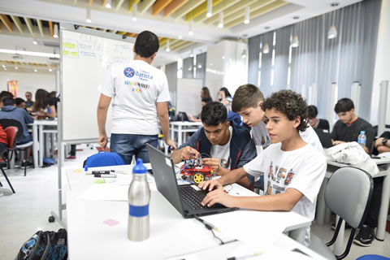
Coders, Developers and Gamers (CDG) Hub
5
Arduino
Challenge
Promove@Inatel.br
O Torneio Arduino Challenge é um programa de iniciação à Engenharia, que visa mostrar aos seus participantes uma das várias facetas que essa modalidade pode adquirir, usando como principal motivador uma competição de robótica.

Slide 10
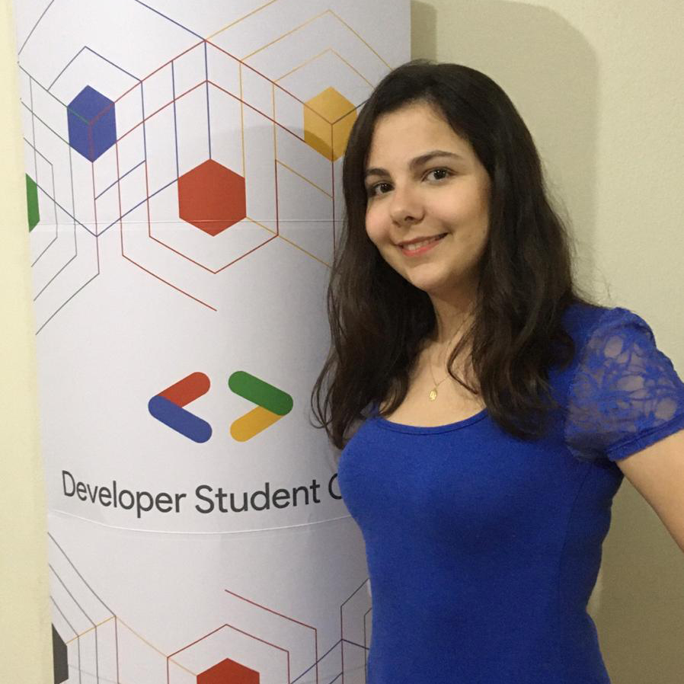
Coders, Developers and Gamers (CDG) Hub
6
Developer Student Clubs (DSC)
@dscinatel.
Os Google Developer Student Clubs (GDSC) são grupos comunitários para estudantes universitários interessados ​​nas tecnologias de desenvolvedor do Google.
Alunos de todos os programas de graduação ou pós-graduação com interesse em crescer como desenvolvedor são bem-vindos.
Ao ingressar em um GDSC, os alunos aumentam seus conhecimentos em um ambiente de aprendizado ponto a ponto e criam soluções para empresas locais e sua comunidade.

Slide 11
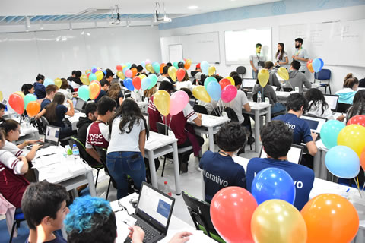
Coders, Developers and Gamers (CDG) Hub
7
Programação 1.0
programacao1.0@inatel.br
É uma competição intercolegial de programação baseada na linguagem Python, que acontece durante a mais tradicional feira maker do estado de Minas Gerais, a Feira Tecnológica do Inatel – Fetin. Os competidores recebem um treinamento de forma gratuita com conteúdo predominantemente prático aplicado durante as aulas. A ação promove o estímulo do raciocínio lógico, trabalho em equipe, resolução de problemas, empreendedorismo e criatividade.

Slide 12


Slide 13

O que é a Web?
A World Wide Web também conhecida como Web.
É um sistema de documentos em hipermídia que são interligados e executados na Internet.

Slide 14
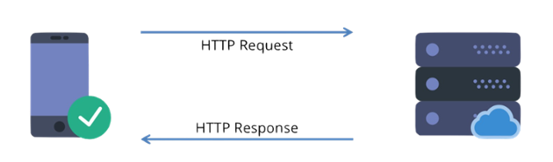
Como chega as informações até nossos aparelhos?
Esses pedidos são feitos via protocolo HTTP.

Slide 15

O que é HTML?
HTML abreviação para a expressão inglesa HyperText Markup Language, que significa: "Linguagem de Marcação de Hipertexto"

Slide 16
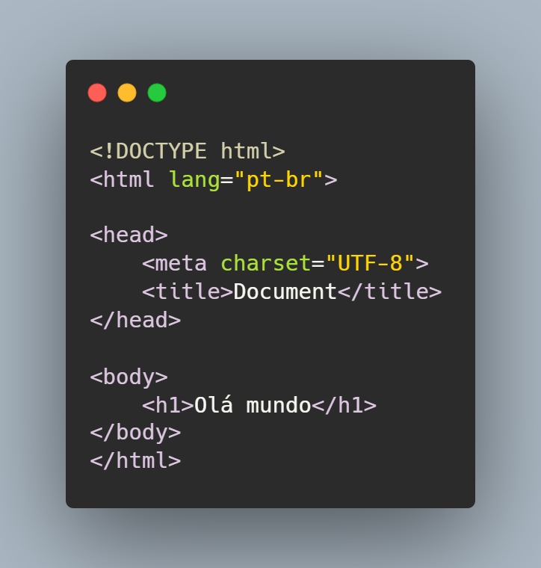
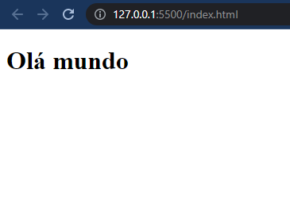
Exemplo de um Documento HTML básico

Slide 17
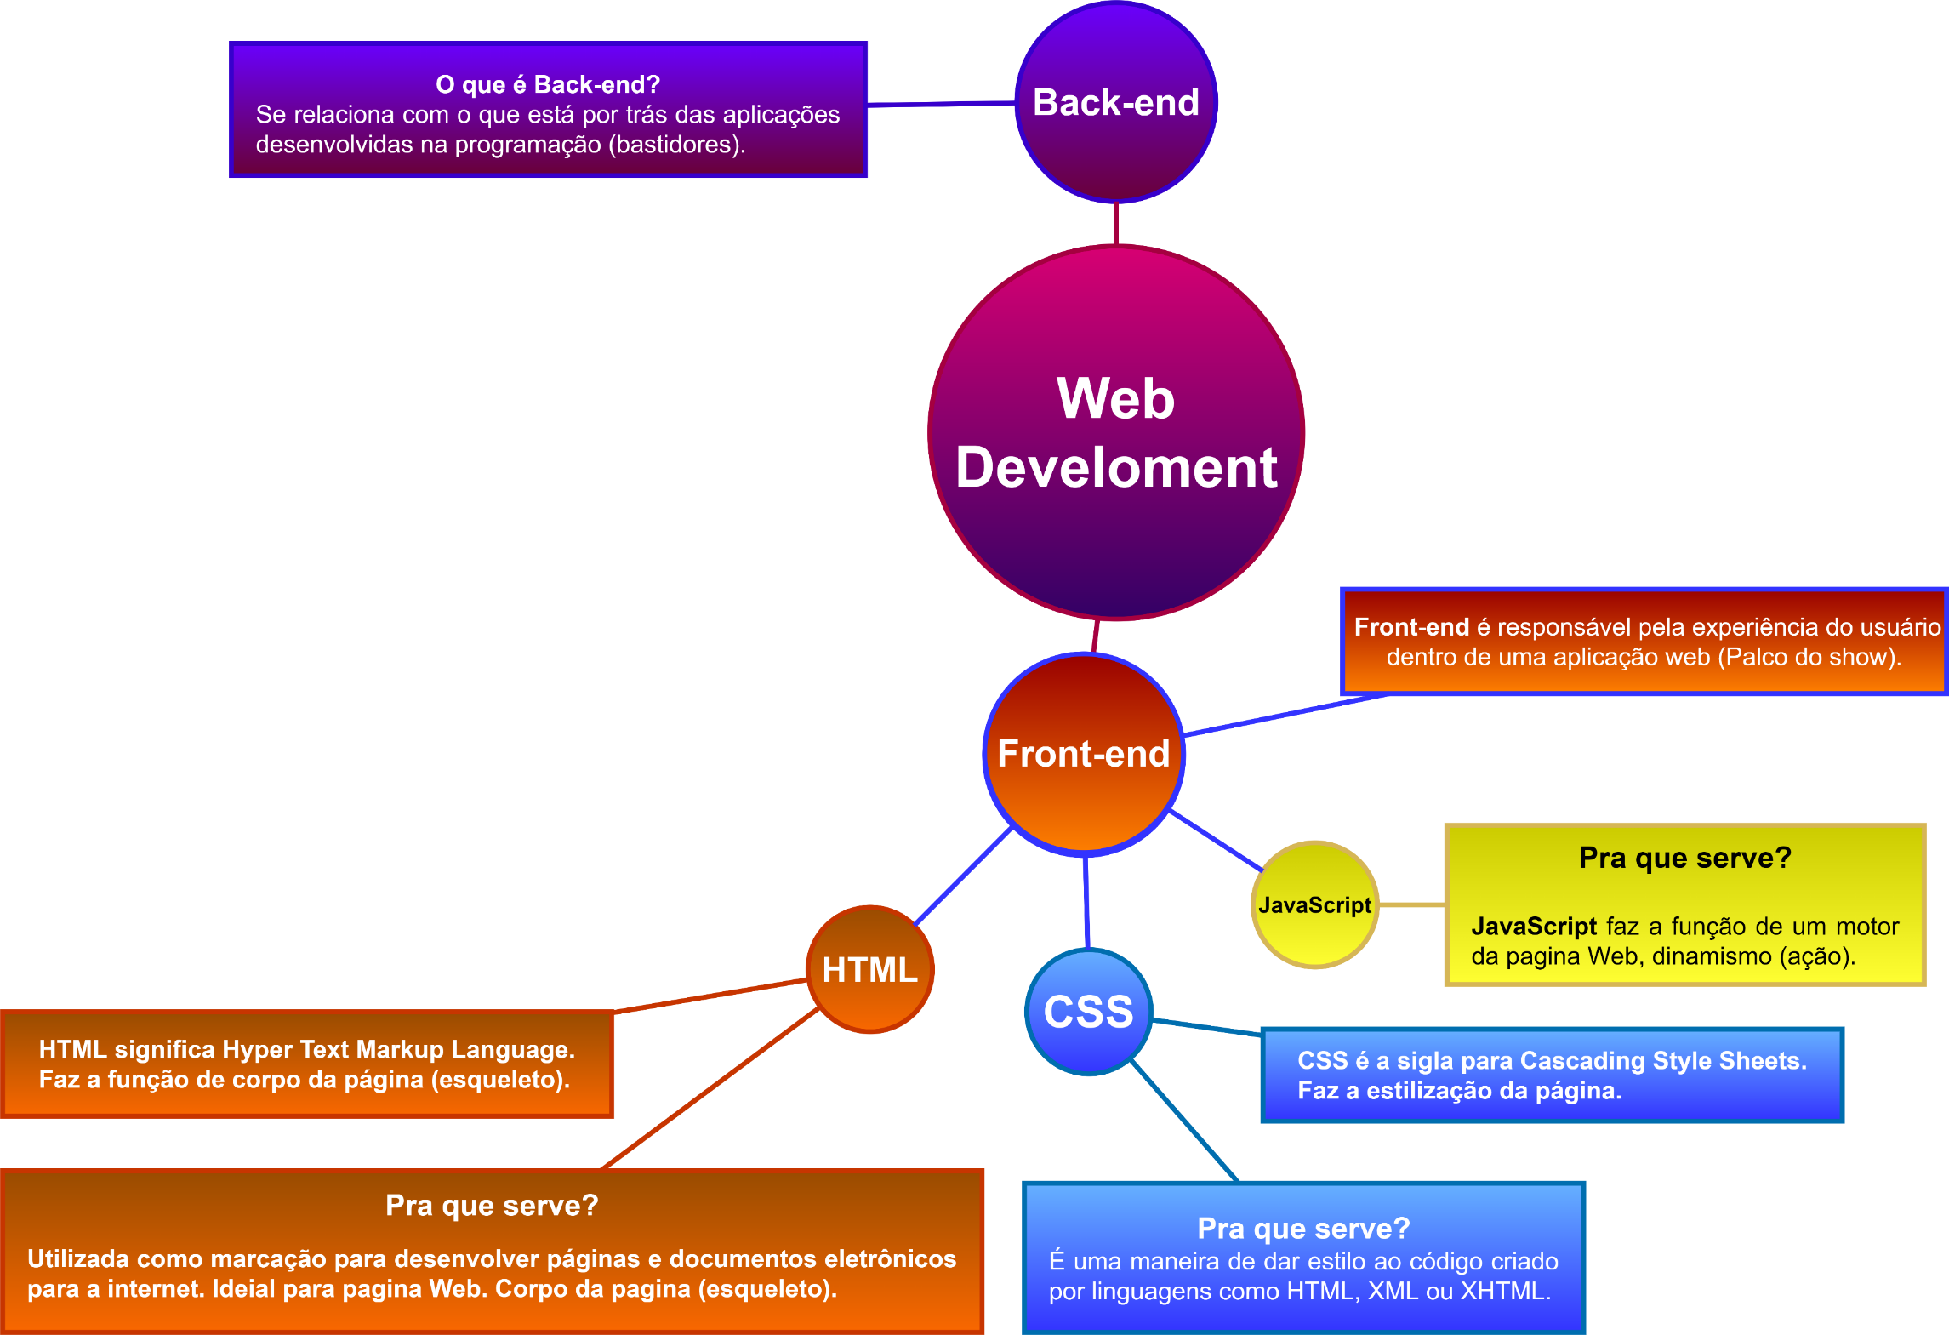

Slide 18
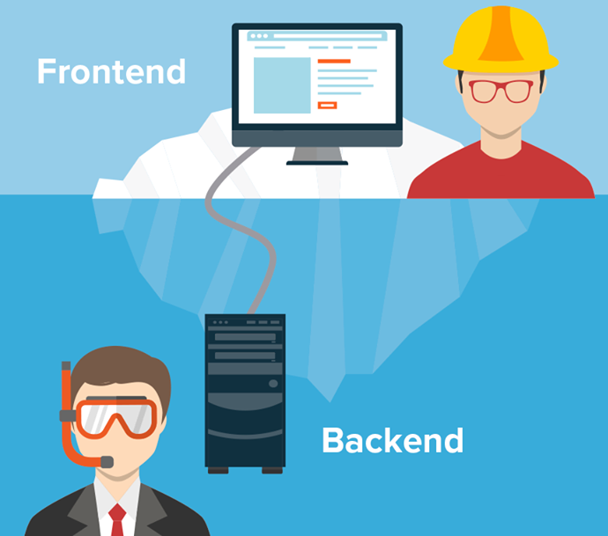
O que é front-end e back-end?

Slide 19
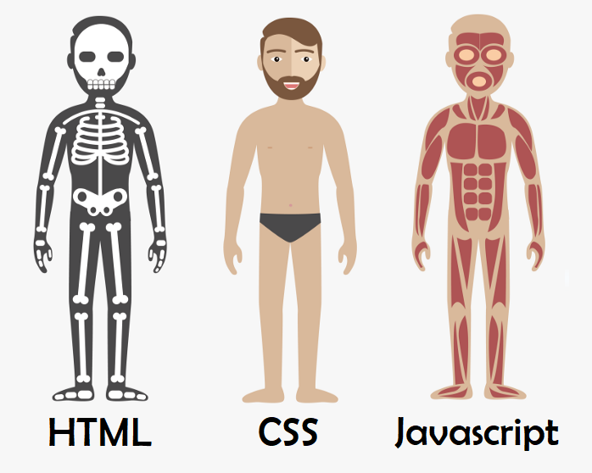
As 3 tecnologias atuam no Front-end

Slide 20
